Slide 2
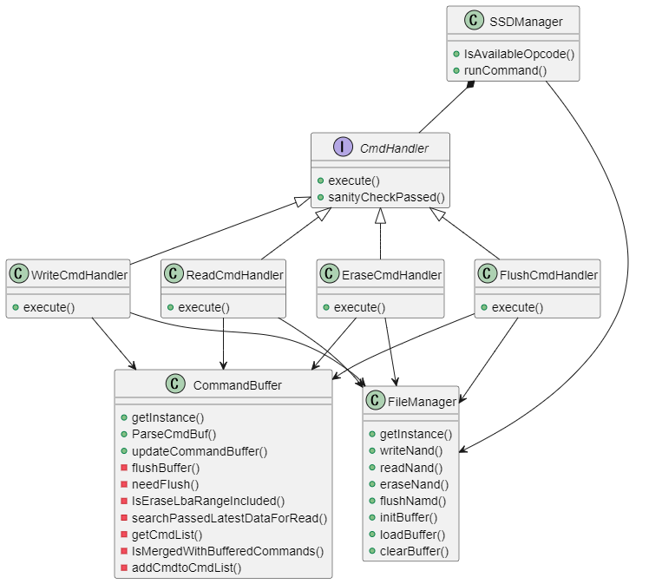
프로젝트 class diagram
SSD

Slide 3
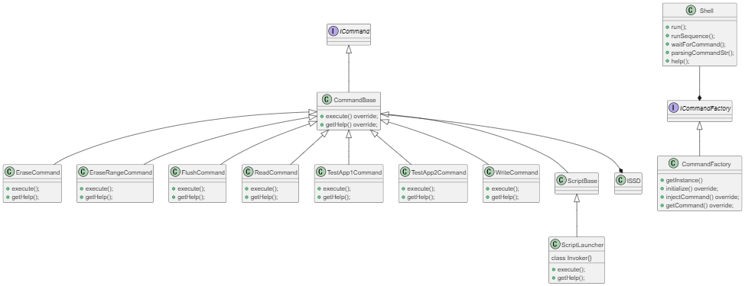
프로젝트 class diagram
SHELL

Slide 4
TDD & Mocking 활용 예시

Slide 5
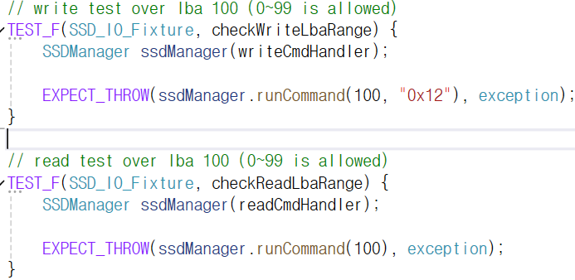
TDD – Command Handler
Write 시 LBA 100 이상이면 error나도록 확인
Read 시 LBA 100 이상이면 error나도록 확인

Slide 6
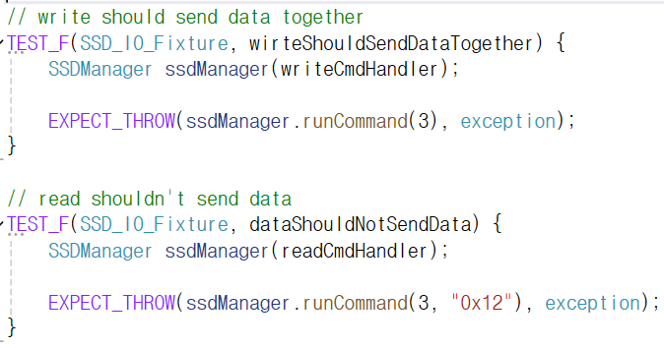
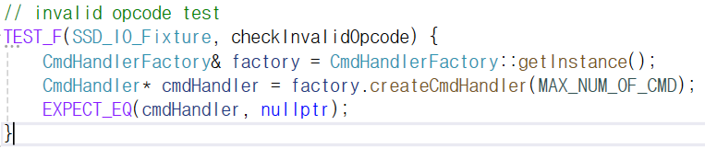
TDD – Command Handler
Write 시 data를 함께 보내주지 않으면 exception
Read 시 data를 함께 보내주면 exception
Read, Write, Ease, Flush를 제외한 다른 opcode 수행시 nullptr error check

Slide 7
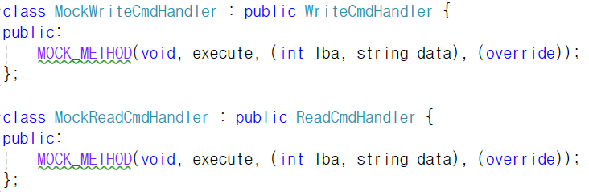
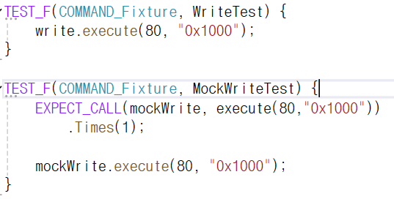
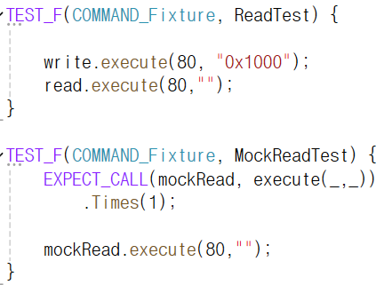
Mocking – Command Handler
Mocking 함수
Write시 실제 return되는 data는 없으므로
expect call이 됐는지 mocking을 통한 확인
Read data는 result.txt에 저장되므로 mocking을 통한 호출 확인

Slide 8
리팩토링을 활용한 클린코드 결과 비교

Slide 9
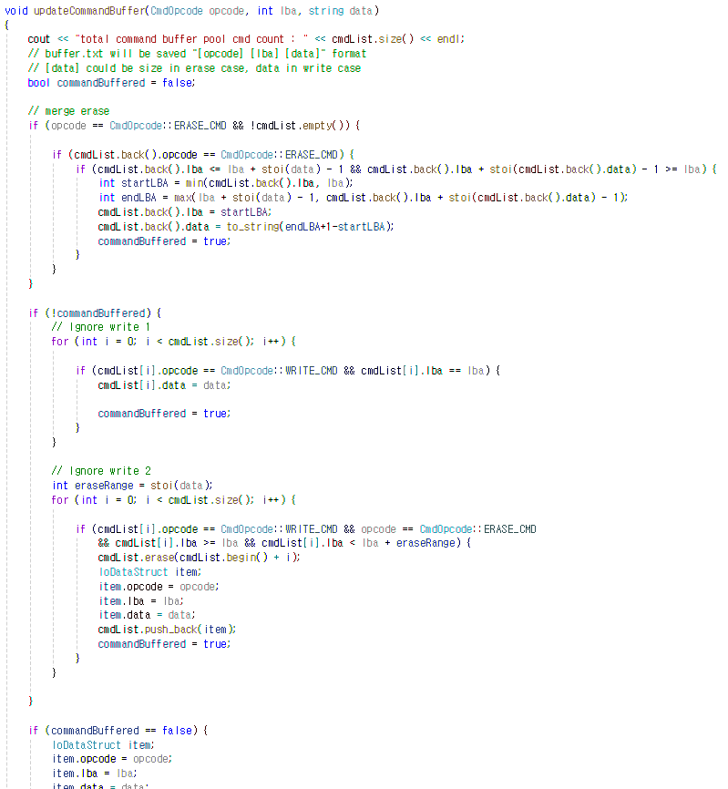
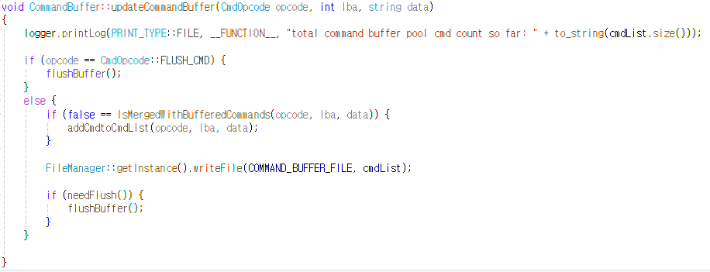
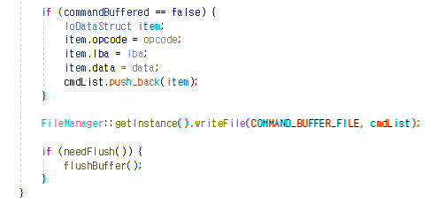
Method level 리팩토링 예시 – command buffer
updateCommandBuffer
Command Buffer 에 Command를 추가할 때 사용되는 함수
성능 최적화를 위한 조건 체크 부분을 함수화

Slide 10
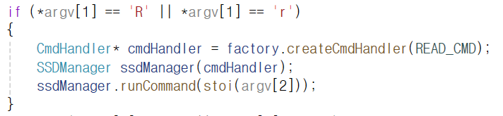
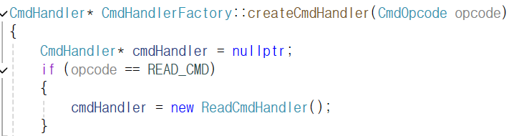
OOP Level의 리팩토링 – CommandHandler
Factory Pattern 적용
Opcode에 따른 command handler 생성
flush, erase도 아래에 추가하여 factory 기능 사용함
호출

Slide 11
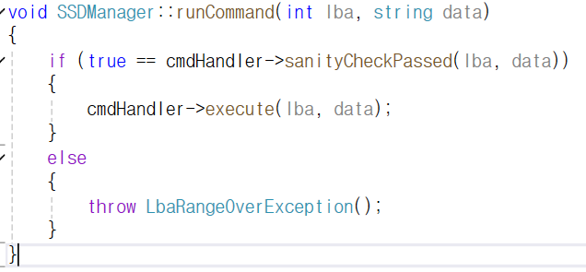
OOP Level의 리팩토링 – CommandHandler
Command Pattern 적용
CmdHandler base class를 통해 opcode에 따른 각각의 handler 호출될 수 있도록 함
호출

